Slide 1


Slide 2
Χαρακτηριστικά του esp32
To esp32 είναι διπύρηνο, δηλαδή έχει δύο επεξεργαστές
Έχει ενσωματωμένο wifi, bluetooth και bluetoothlowenergy(BLE)
Τρέχει προγράμματα 32-bits
H συχνότητα του πάει μέχρι τα 240 Hz κι έχει 512kb RAM
Έχει 30 pins, 15 σε κάθε γραμμή ή πλευρά
Έχει ενσωματωμένους αισθητήρες θερμοκρασίας και φαινομένου Hall
Διαθέτει μια μεγάλη ποικιλία περιφερειακών όπως πυκνωτές αφής, ADCs, DACs, UART, SPI, I2C κ.α

Slide 3
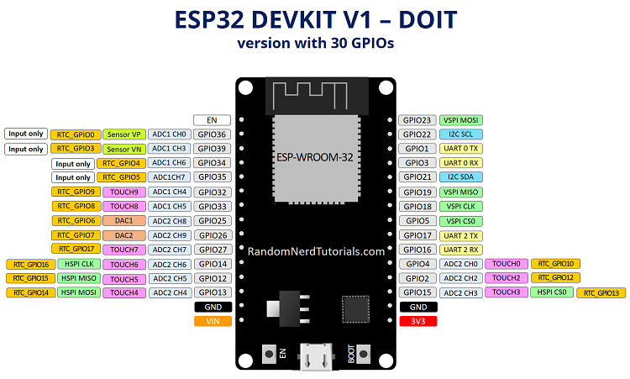
Τα Pins του esp32

Slide 4
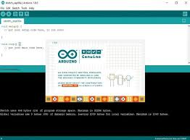
Προγραμματισμός του esp32

Slide 5
Εγκατάσταση του esp32 στο arduino ide
Πηγαίνουμε στο File->Preferences.
Βάζουμε https://dl.espressif.com/dl/package_esp32_index.json στο “Additional Board Manager URLs”
Ανοίγουμε το boards manager. Πηγαίνουμε στο Tools > Board > Boards Manager…
Ψάχνουμε για το Esp32 και κάνουμε εγκατάσταση

Slide 6


Slide 7
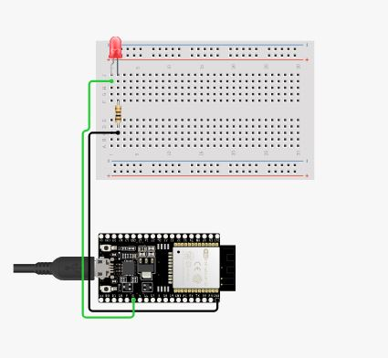
Κύκλωμα

Slide 8
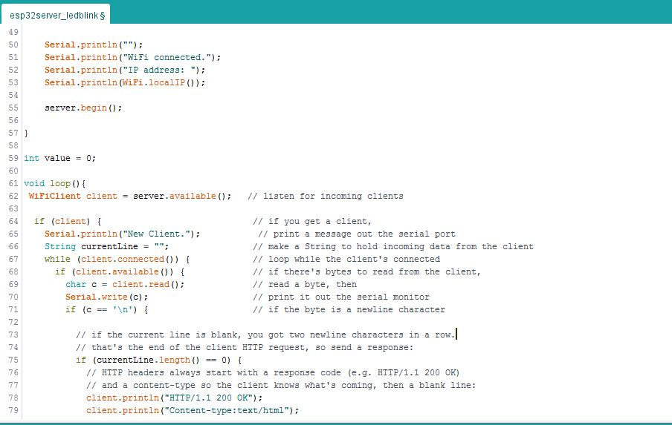
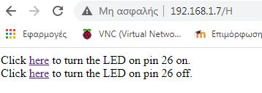
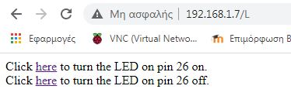

Slide 9
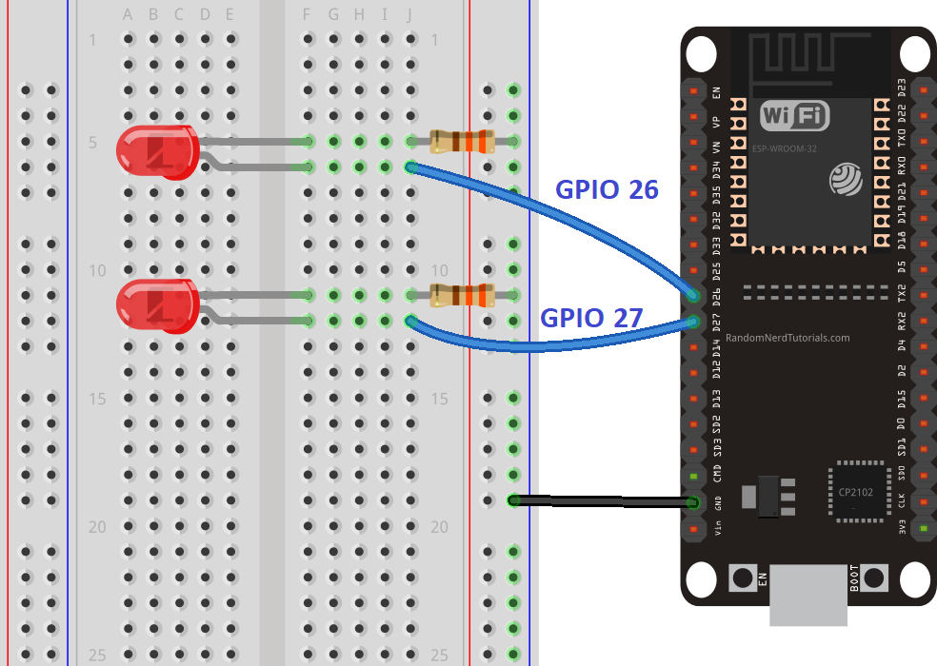
Έλεγχος δύο led

Slide 10
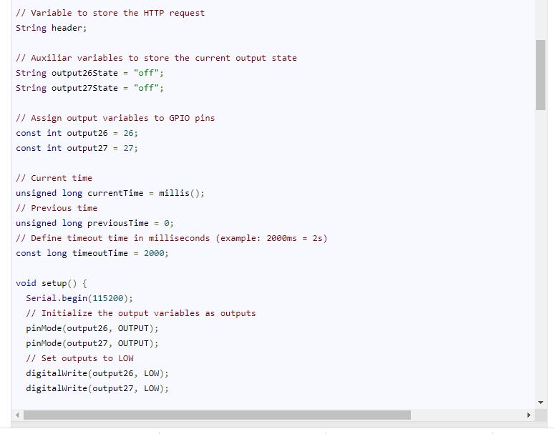
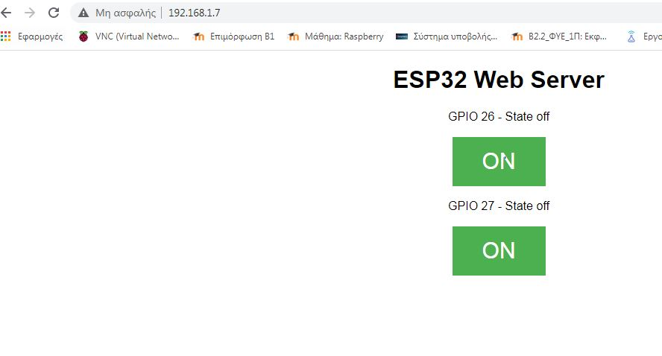

Slide 11
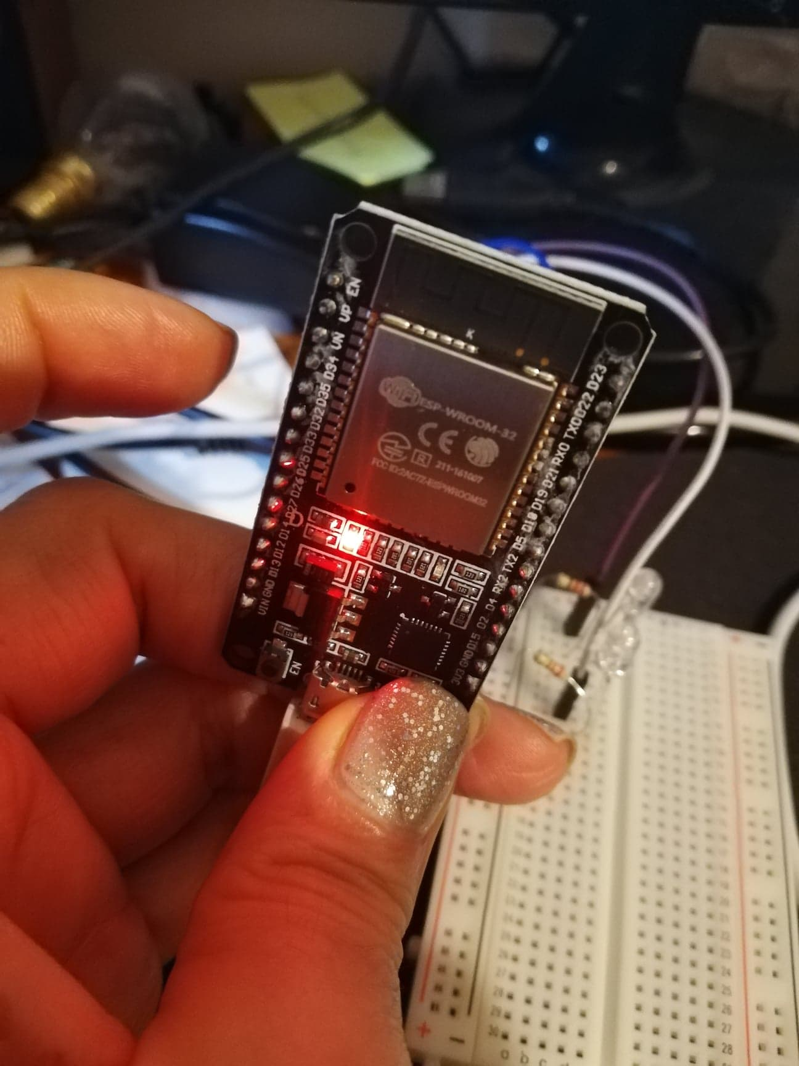
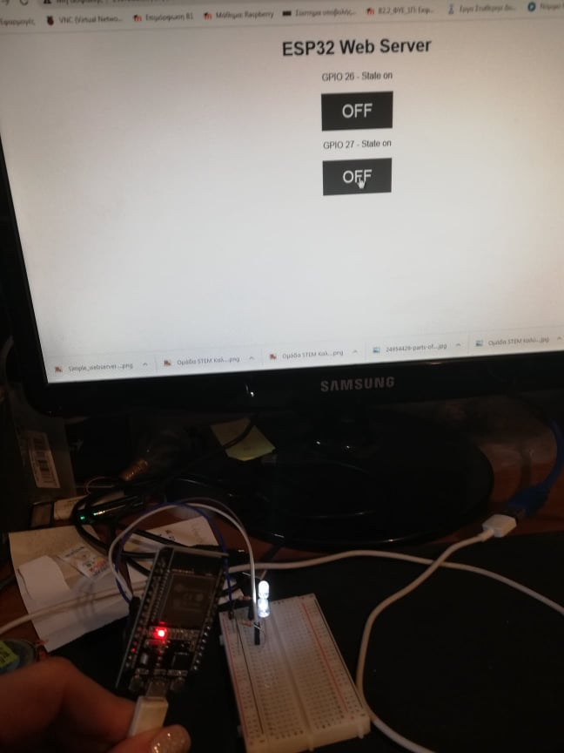
Και στην πράξη:

Slide 12
Προβλήματα κατά τη φόρτωση του κώδικα:
Αρχικά τσεκάρετε ότι έχετε επιλέξει σωστά το esp32 και τη σωστή θύρα
Ίσως χρειαστεί κατά τη φόρτωση να κρατάτε πατημένο το κουμπί BOOT, να πατήσετε το βελάκι (upload) στο arduino IDE
Όταν δείτε το connecting το αφήνετε για να φορτώσει

Slide 13
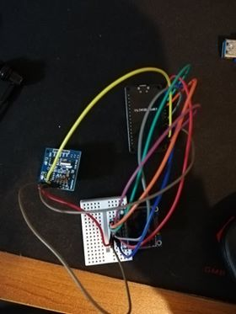
Project 1: esp32+OLED+RTCmodule

Slide 14
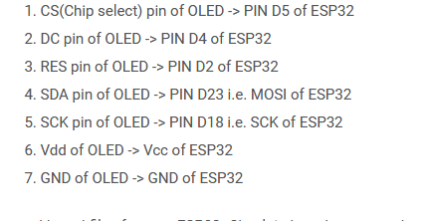
Σύνδεση οθόνης OLED και esp32

Slide 15
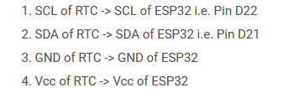
Σύνδεση RTC module και esp32

Slide 16
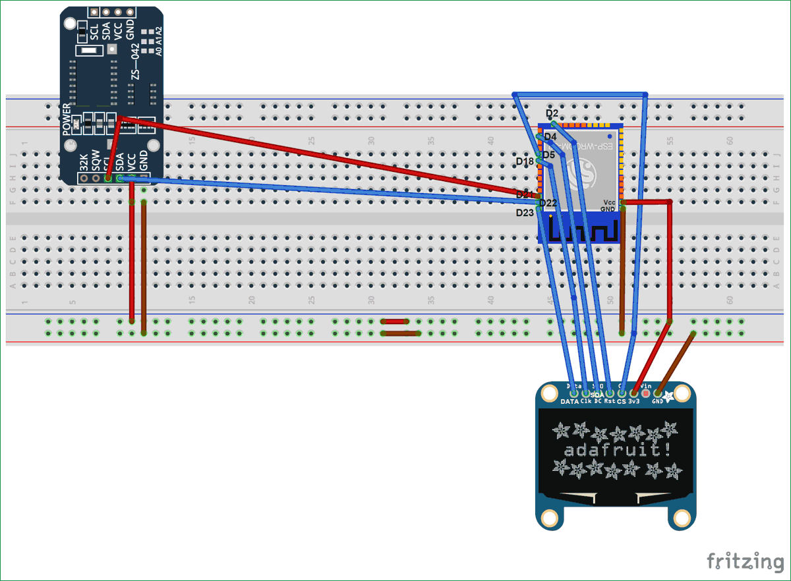
Το κύκλωμα

Slide 17
Πηγές:
https://www.youtube.com/watch?v=xPlN_Tk3VLQ
https://iotbyhvm.ooo/esp32-tutorials/
https://randomnerdtutorials.com/esp32-ssd1306-oled-display-arduino-ide/
https://randomnerdtutorials.com/esp32-pinout-reference-gpios/
https://randomnerdtutorials.com/esp32-esp8266-dht-temperature-and-humidity-oled-display/

Slide 18
https://circuitdigest.com/microcontroller-projects/esp32-real-time-clock-using-ds3231-module
https://lastminuteengineers.com/creating-esp32-web-server-arduino-ide/

